Slide 1

LAS PUERTAS DE LA INDIA

Slide 2
LA PUERTA DE LA INDIA EN BOMBAY
La Puerta de la India es un monumento de la ciudad de Bombay (actualmente denominada Mumbai) en la India, construido durante el Raj británico. Se encuentra situado en el paseo marítimo en la zona de Apollo Bunder en el puerto de Bombay, frente al Mar Arábigo. La construcción es un arco de basalto, de 26 metros de altura y constituye una de las principales atracciones turísticas de la ciudad. El monumento fue erigido para celebrar la visita a la India del rey Jorge V del Reino Unido y su esposa la reina María, en 1911, colocándose la primera piedra el 31 de marzo de 1911 y terminándose en 1924. El proyecto de la construcción se debe al arquitecto escocés George Wittet, en un estilo indo-sarraceno. El monumento se convirtió desde su finalización en la puerta de entrada ceremonial a la India para los virreyes y gobernadores de Bombay.
Notes:
2

Slide 3
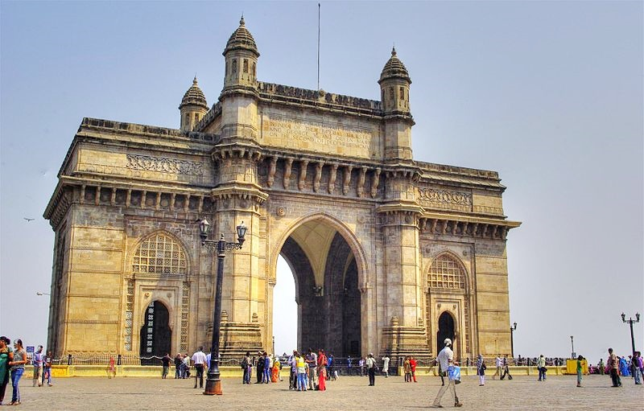

Slide 4
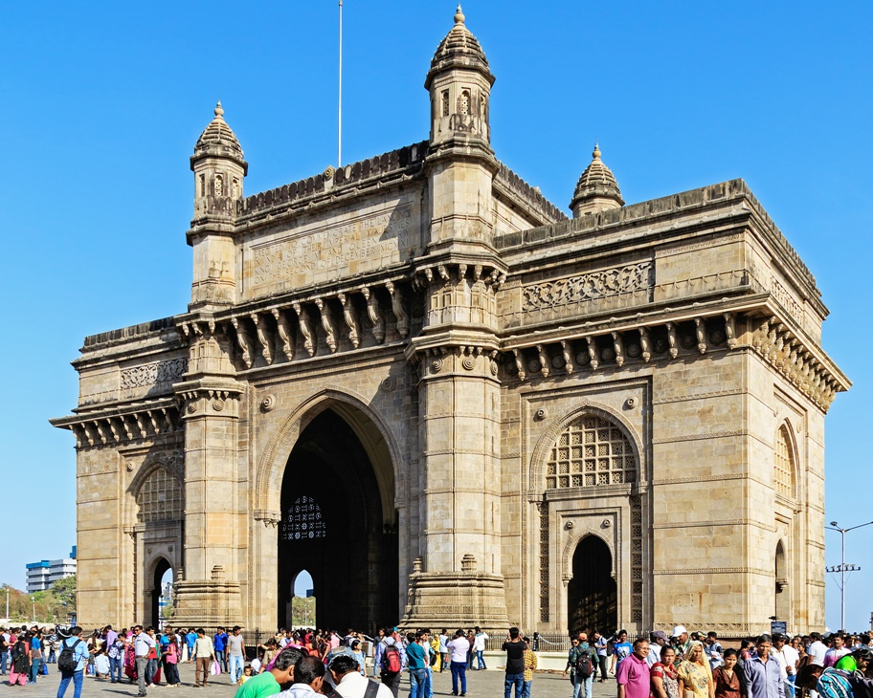
Notes:
4

Slide 5
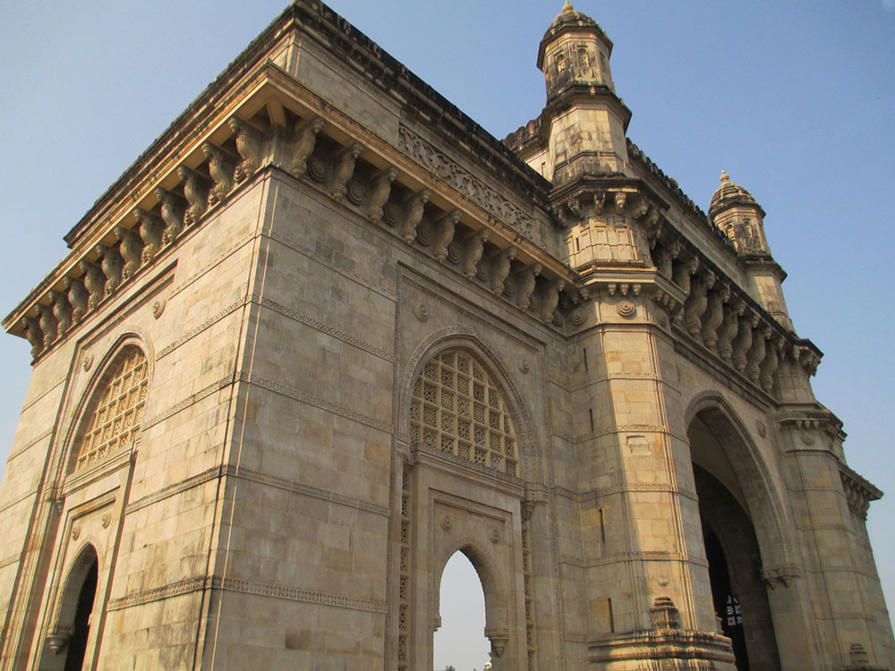

Slide 6
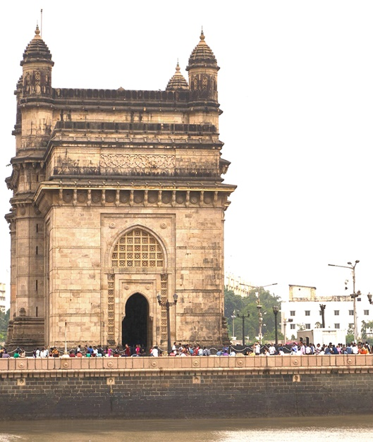
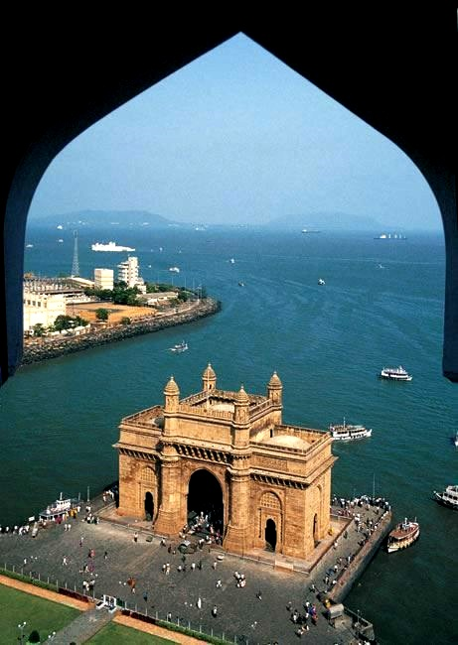

Slide 7
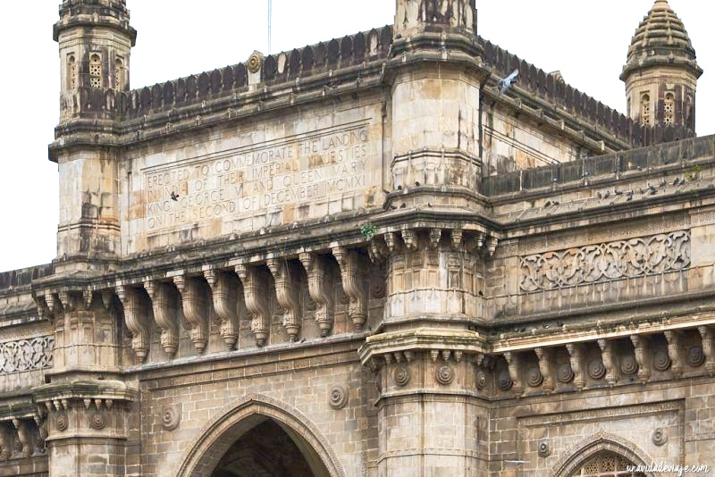

Slide 8
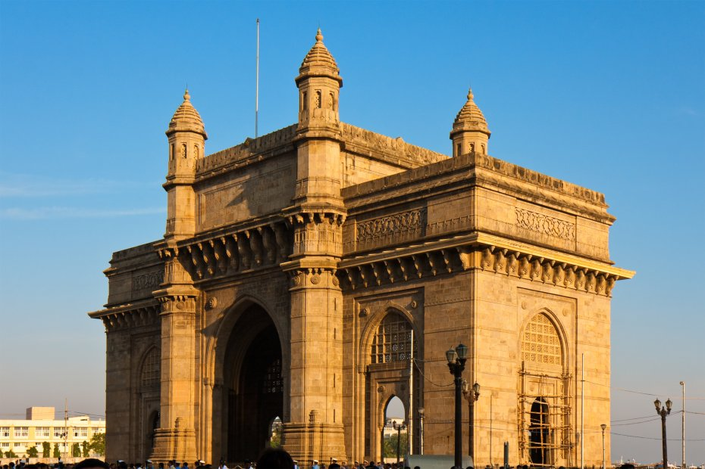

Slide 9
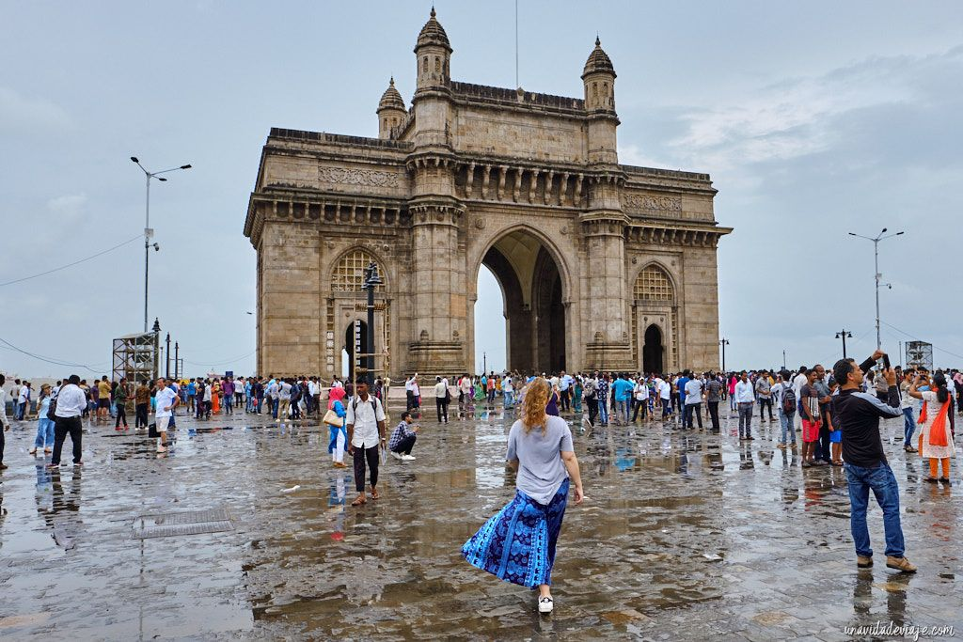

Slide 10
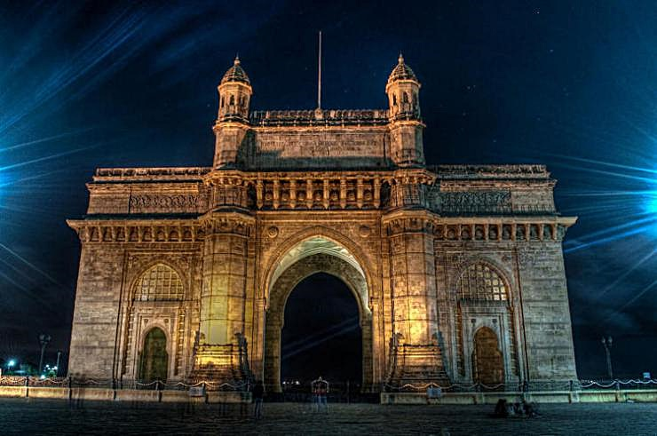

Slide 11
LA PUERTA DE LA INDIAEN NUEVA DELHI
Ubicada en el llamado Rajpath (camino real) en la ciudad india de Nueva Delhi, la Puerta de la India (originalmente llamada el Memorial de todas las guerras indias) es un monumento construido por el arquitecto Edwin Lutyens para conmemorar a los soldados indios que murieron en la Primera Guerra Mundial y las Guerras Afganas de 1919. La piedra inicial fue puesta el 10 de febrero de 1921 por el Duque de Connaught. Los nombres de los soldados que murieron en estas guerras están inscritos sobre las paredes del monumento. Su construcción finalizó en 1931. Desde 1971 se encuentra bajo el monumento una llama eterna, conocida como Amar Jawan Jyoti (la llama del guerrero inmortal), la cual marca la "Tumba del soldado desconocido" y está dedicada a honrar los soldados desconocidos muertos en los enfrentamientos entre India y Pakistán que tuvieron lugar ese mismo año.
La construcción de la Puerta de la India, de un estilo claramente colonial, se inició en 1921 y finalizó en el año 1931. Inicialmente bajo el monumento se situó la estatua del rey Jorge V; estatua que desapareció al alcanzar la India su independencia. En la parte superior del monumento se puede leer el siguiente texto: “A los muertos de los ejércitos de la India que cayeron con honor en Francia y Flandes, Mesopotamia y Persia, este de África, Galípoli y en cualquier lugar de Próximo o Lejano Oriente y también en la sagrada memoria de los que dejaron sus nombres inscritos al caer en India o en la frontera noroeste durante la Tercera Guerra Afgana”
El templo es un cenotafio de mármol negro, con un rifle en su barril, coronado por el casco de un soldado. cada cara del cenotafio tiene inscritas, en oro, las palabras "Amar Jawan" (Guerrero Inmortal). Este cenotafio es un edificio que tiene sobre sus cuatro esquinas, cuatro llamas que se mantienen constantemente vivas. El monumento tiene una altura total de 42 metros y está situado en la confluencia de diversas calles importantes. El tráfico alrededor del arco de triunfo es muchas veces motivo de conflicto debido a los continuos cortes de tráfico provocados por el riesgo de ataques terroristas. La zona en la que se ubica la Puerta de la India, rodeada de zonas cubiertas de césped, suele ser uno de los destinos preferidos de las familias de Delhi durante los días festivos.

Slide 12
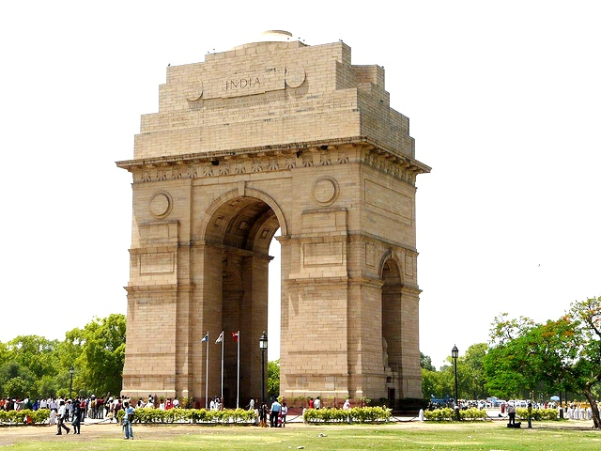

Slide 13
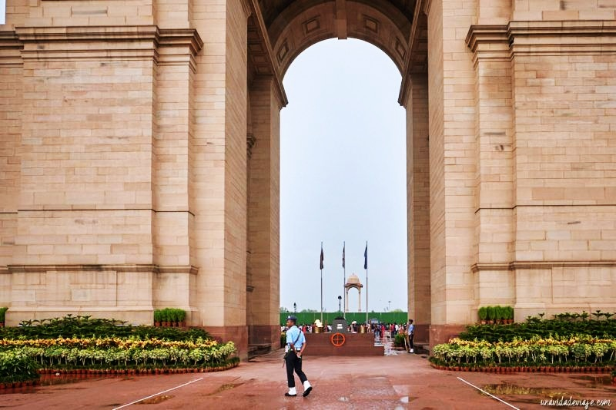

Slide 14
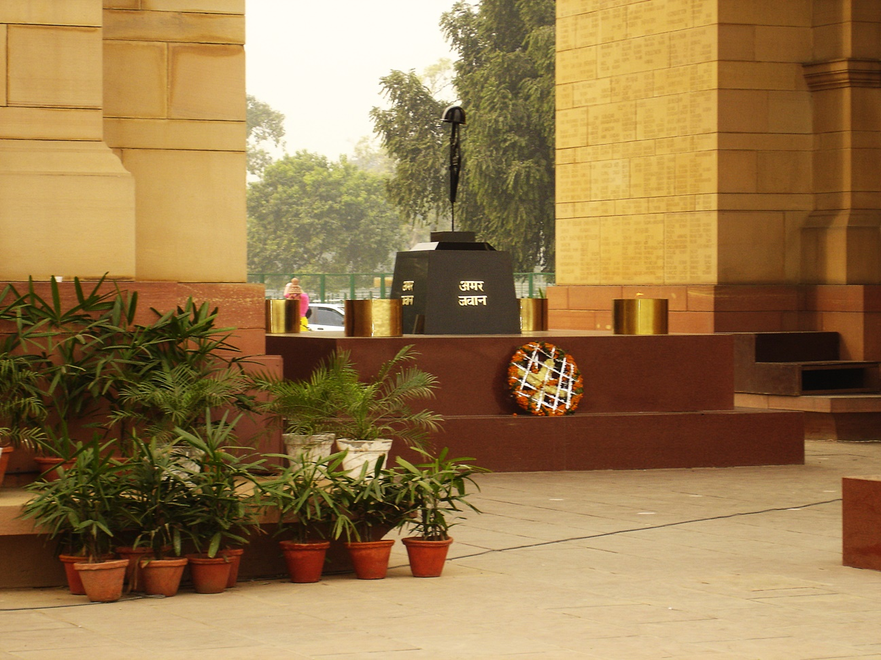

Slide 15
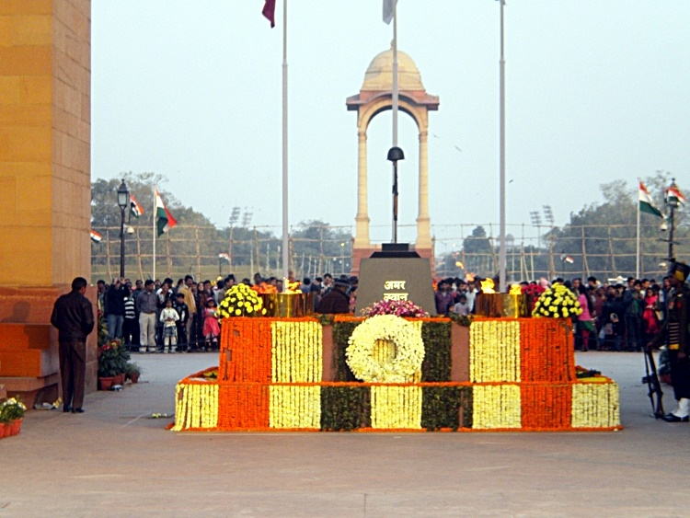

Slide 16
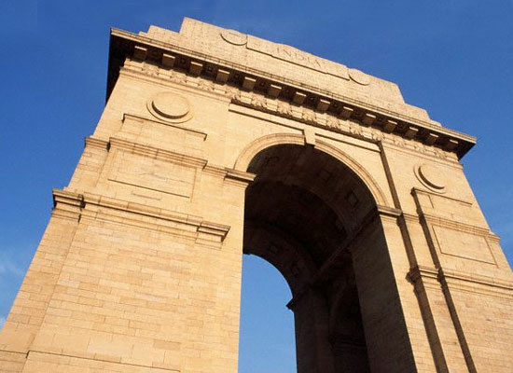

Slide 17
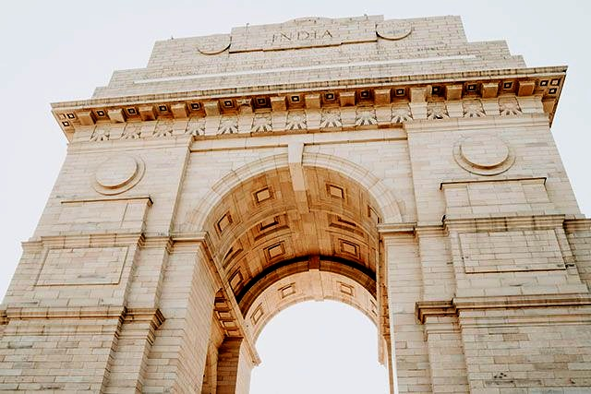

Slide 18
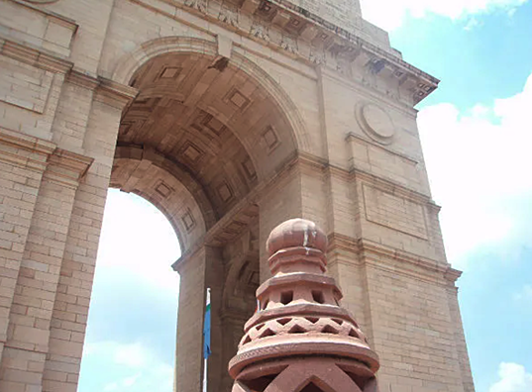

Slide 19
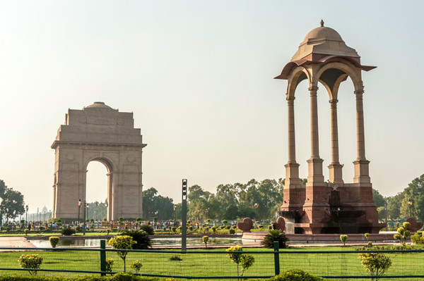

Slide 20
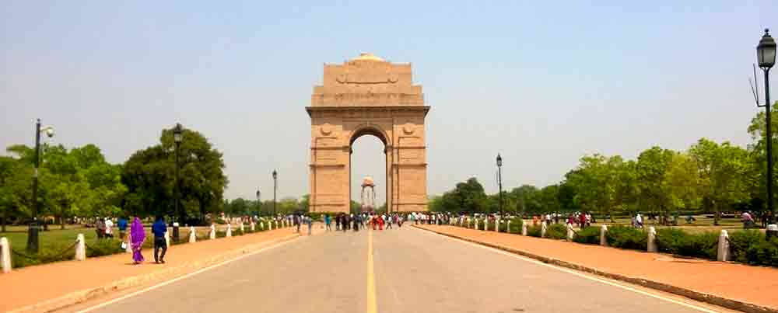

Slide 21
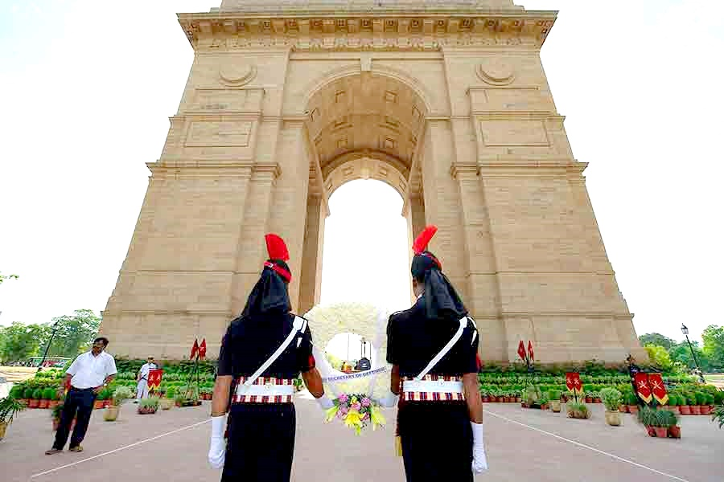

Slide 22
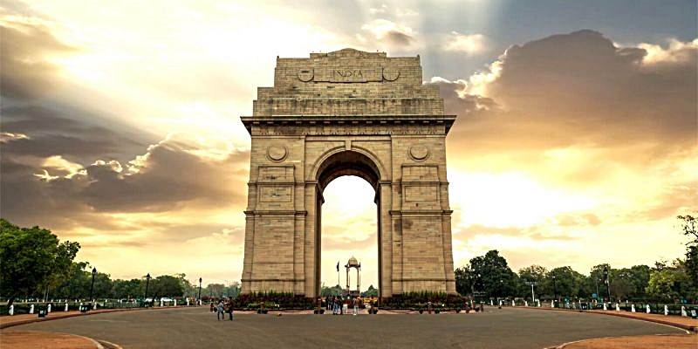

Slide 23
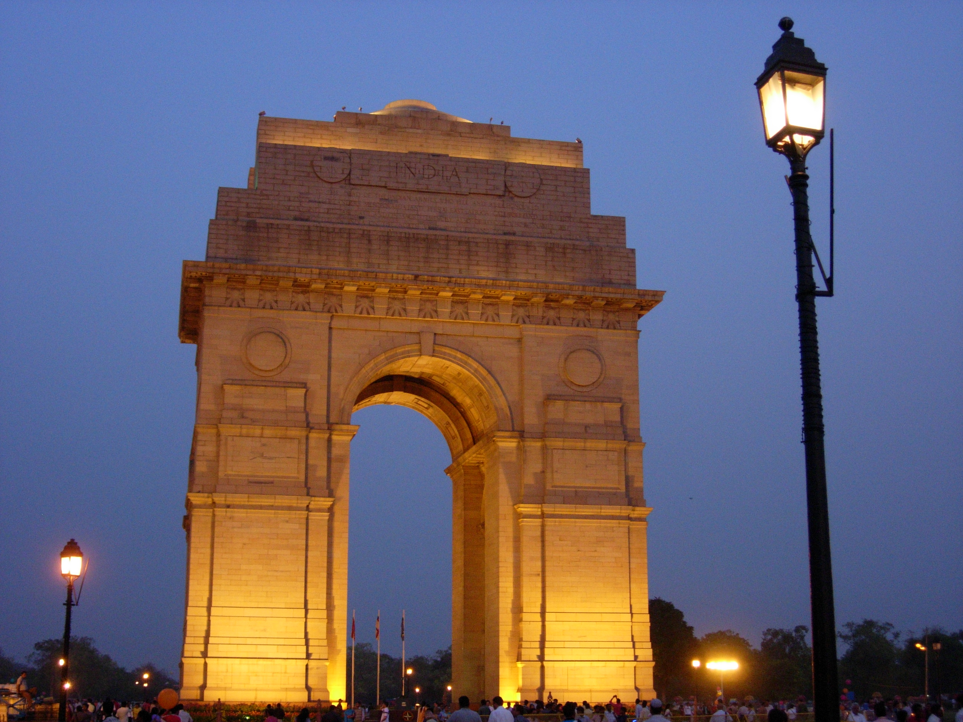

Slide 24
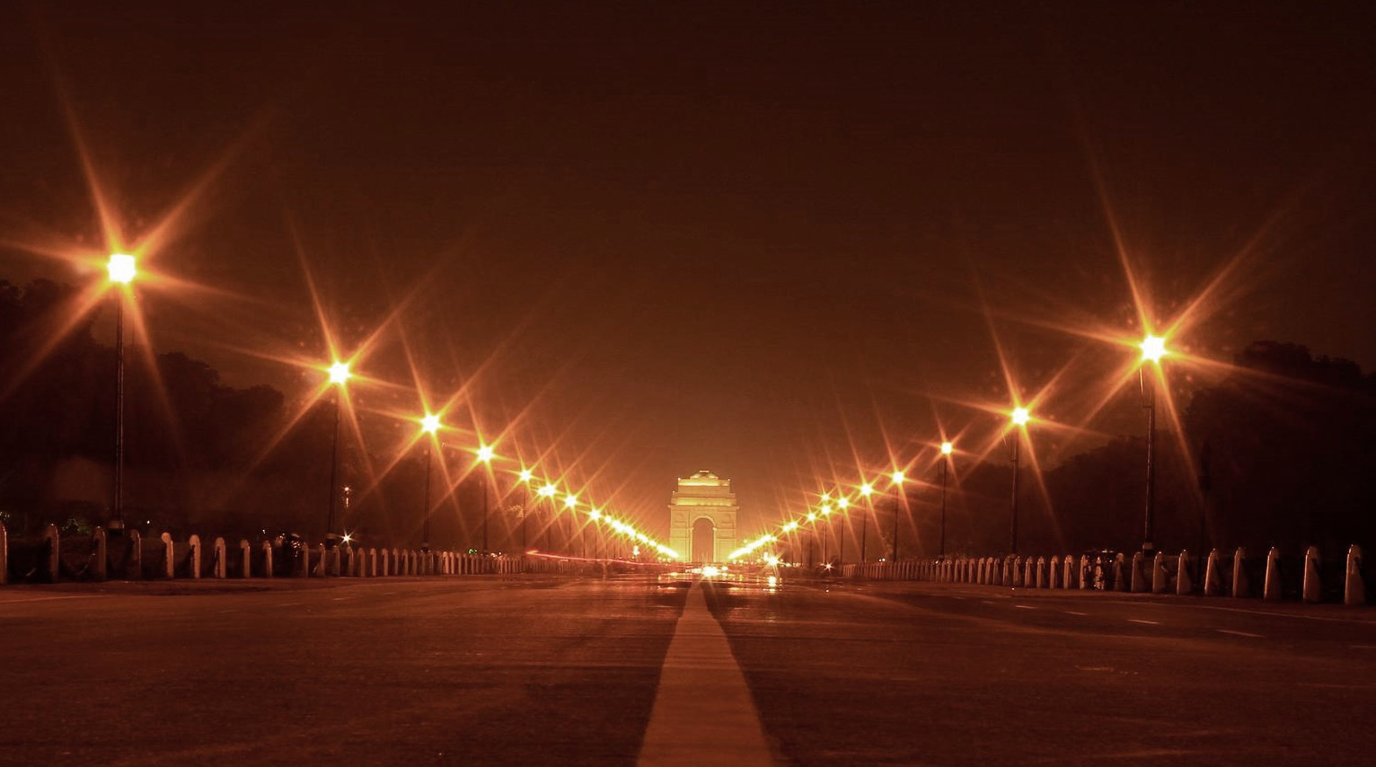

Slide 25

GRACIAS POR TU VISITA
Y QUE TENGAS UN BUEN DÍA
VICTOR NOVELLÓN

Slide 26







¿Te ha gustado?
Puedes ver más entrando
Aquí
Además puedes recibir powerpoints en tu correo electrónico suscribiéndote aquí:

